Slide 1
Цифровая экосистема ФНС России

Slide 2
Что такое ЕНС и ЕНП?
Единый налоговый платеж (ЕНП)
Единый налоговый счет (ЕНС)
Сумма денежных средств, перечисляемая налогоплательщиком на соответствующий счет в счет исполнения обязанности перед бюджетом Российской Федерации.
Форма учета совокупной обязанности налогоплательщика и перечисленных денежных средств в качестве ЕНП, распределение которого осуществляет ФНС России.
Единый налоговый счет ведется в отношении каждого лица, являющегося налогоплательщиком, плательщиком сборов, страховых взносов, налоговым агентом.

Slide 3
Что такое ЕНС и ЕНП?
Сальдо ЕНС - это разница между общей суммой денежных средств, перечисленных (признаваемых) в качестве ЕНП и совокупной обязанностью по уплате налогов и сборов
Сальдо может быть:
положительным (если общая сумма, перечисленная в качестве ЕНП, больше совокупной обязанности по уплате налогов и сборов);
отрицательным (если общая сумма, перечисленная в качестве ЕНП, меньше совокупной обязанности по уплате налогов и сборов);
нулевым (если общая сумма, перечисленная в качестве ЕНП, равна совокупной обязанности по уплате налогов и сборов).

Slide 4
ЧТО ТАКОЕ ЗАРЕЗЕРВИРОВАННАЯ СУММА?
Для распределения ЕНП по платежам с авансовой системой расчетов, по которым декларация приходит позже, чем срок уплаты налога, необходимо подавать уведомление об исчисленных суммах. Это необходимо для резервирования суммы оплаты в счет предстоящих начислений.
Зарезервированная сумма - это сумма денежных средств,
зачтенных в счет предстоящей обязанности.
Чтобы эта переплата не была учтена как ЕНП и не использовалась для погашения других налогов в 2023 году, сформированы искусственные начисления по каждому авансу из представленного уведомления.
Размер начисления = сумме платежа.
После подачи декларации (расчета) эти начисления будут заменены на фактические. Если декларация не представлена в срок, такие суммы будут ожидать представления декларации в течение 10 дней. Потом они вернутся в общее сальдо ЕНС.

Slide 5
Как зарезервировать сумму для уплаты конкретного налога
Заявление о распоряжении путем зачета в счет исполнения предстоящей обязанности
можно подать:
в электронной форме по ТКС, подписав усиленной квалифицированной ЭП;
в электронной форме через личный кабинет налогоплательщика, подписав ЭП
Положительного сальдо ЕНС достаточно
Исполнение в полном объеме
Срок – 1 рабочий день!
Частичное исполнение в пределах положительного сальдо
Положительного сальдо ЕНС недостаточно
Положительного сальдо ЕНС отсутствует
Отказ в исполнении

Slide 6
Как подать заявление через ЛК

Slide 7
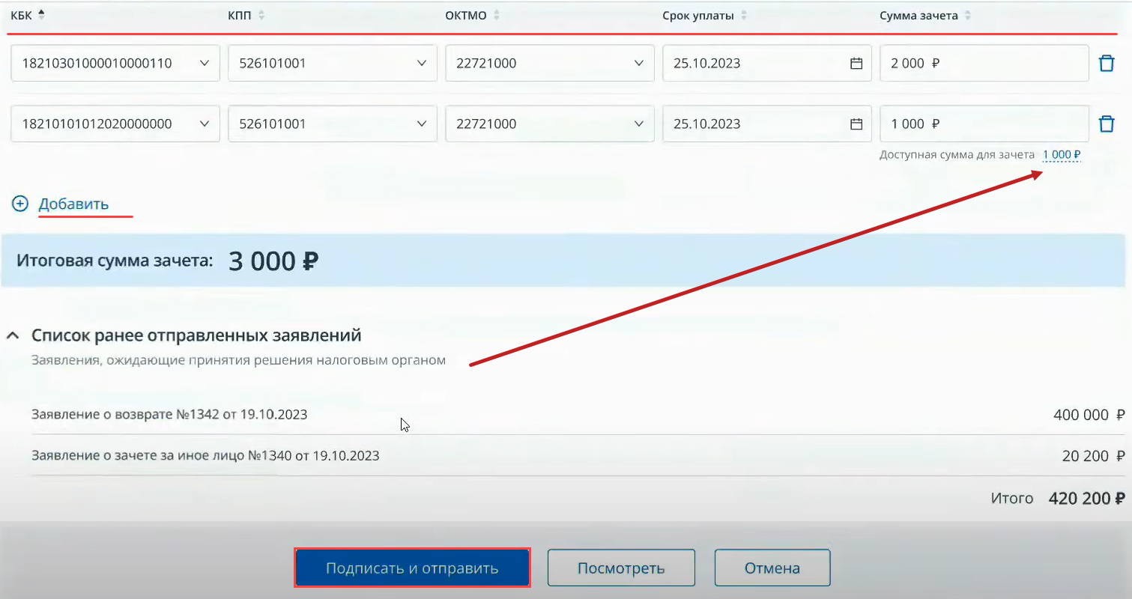
Как подать заявление через ЛК

Slide 8
Как распорядиться зарезервированной суммой
Перенести зарезервированную сумму на ЕНС
Подать заявление об отмене (полностью или частично) зачета, осуществленного налоговым органом в счет исполнения предстоящей обязанности (КНД 1165171)
через ЛК или по ТКС
Использовать эти средства для погашения текущих начислений
Подавать заявление не нужно.
Зарезервированная переплата будет
использоваться автоматически

